Slide 1

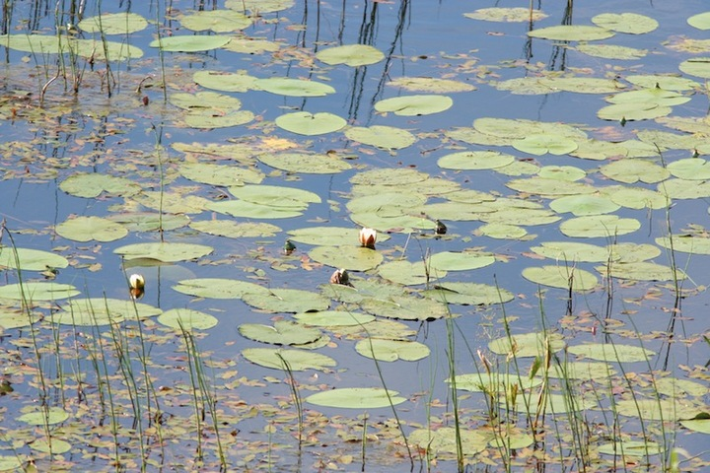
11. Rehevöityminen on vesistöjen ongelma

Slide 2

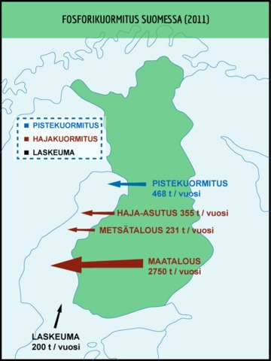
Rehevöitymisen syy
Rehevöittävät ravinteet
Typpi
Fosfori
Minimiravinteita
Pistekuormitus: pistemäinen lähde
Hajakuormitus: useita lähteitä

Slide 3
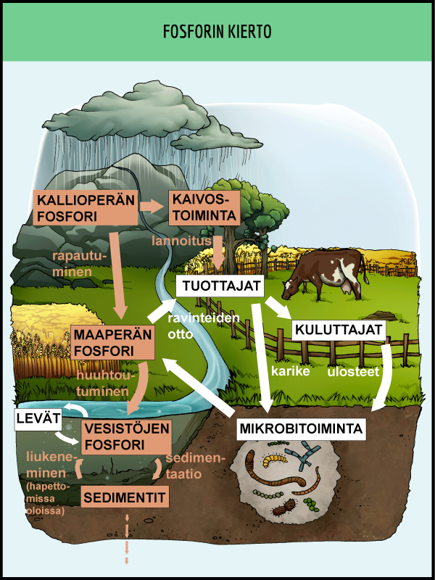

Slide 4
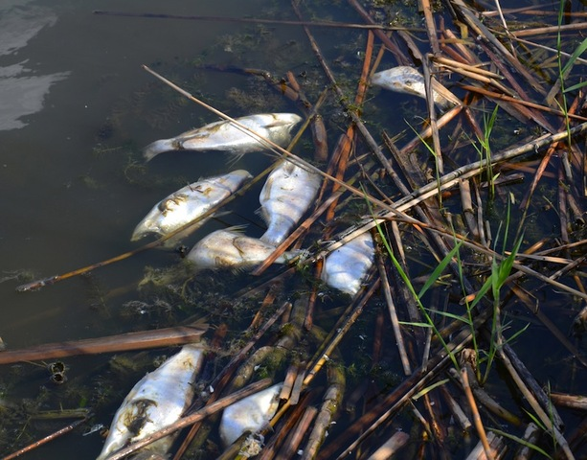
Rehevöitymisen seuraukset
Levien kasvu lisääntyy
Aluksi monimuotoisuus lisääntyy
Veden sameneminen
Rantojen levittyminen
Muutoksia eliöstössä
Happipitoisuus laskee
Happikato aiheuttaa kalakuolemia
www.shutterstock.com

Slide 5
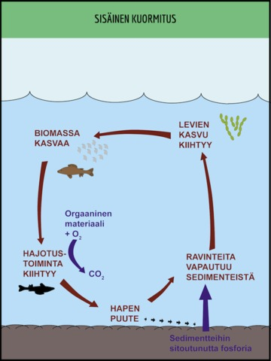
Sisäinen kuormitus
Rehevöityminen
Hajotustoiminta kiihtyy
Hapen puute pohjassa
Fosforia vapautuu sedimenteistä happikadon seurauksena
Rehevöityminen kiihtyy

Slide 6
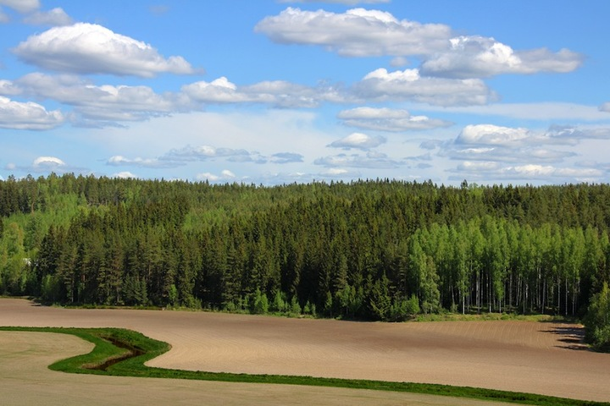
Rehevöitymisen torjunta
Ravinnepäästöjen vähentäminen
Maataloudessa
Suojevyöhykkeet
Tarkennettu lannoitus
Kipsin levittäminen
Kosteikot ja laskeutusaltaat
Jätevesien käsittey
BAT-menetelmät
www.shutterstock.com

Slide 7
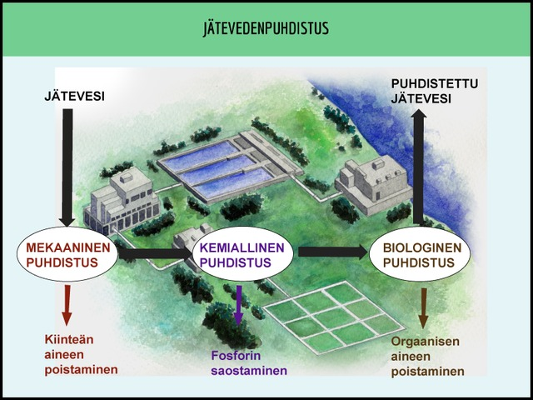
Jätevedenpuhdistus
www.shutterstock.com

Slide 8
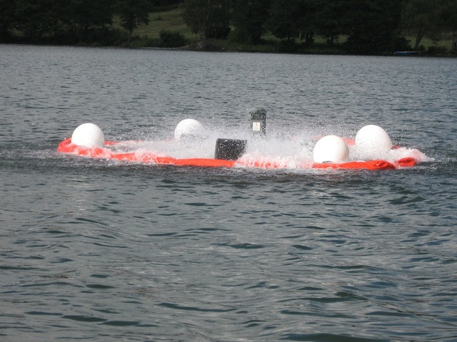
Vesistöjen kunnostus
Ennen kunnostusta ravinnekuormitus saatava kuriin
Ilmastus
Ruoppaus
Poistokalastus
Kipsikäsittely

Slide 9
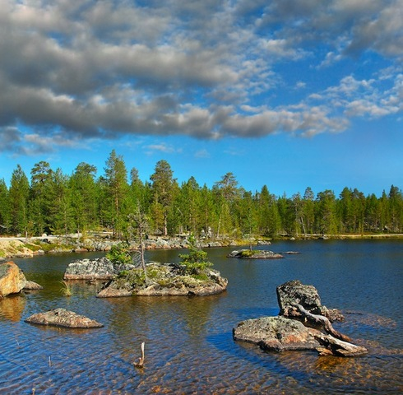
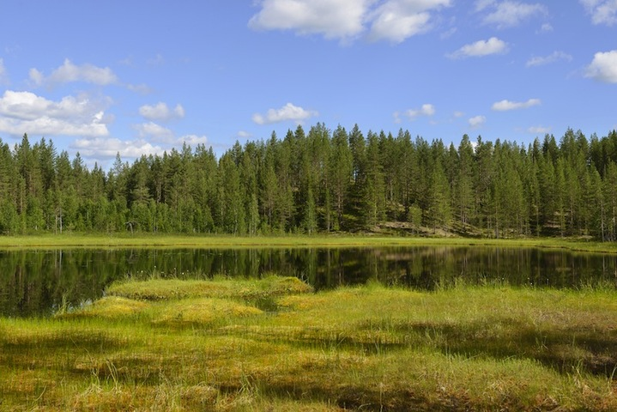
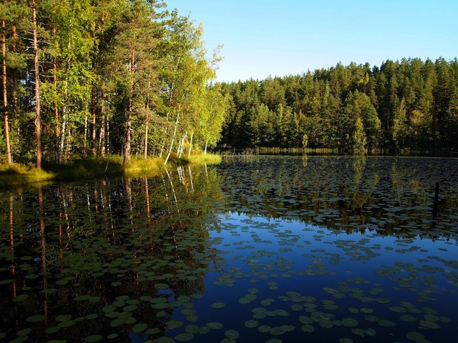
Suomen järvityypit
Niukkaravinteinen ja kirkasvetinen
Niukkaravinteinen ja ruskeavetinen
Runsasravinteinen
www.shutterstock.com
www.shutterstock.com
www.shutterstock.com

